Slide 1
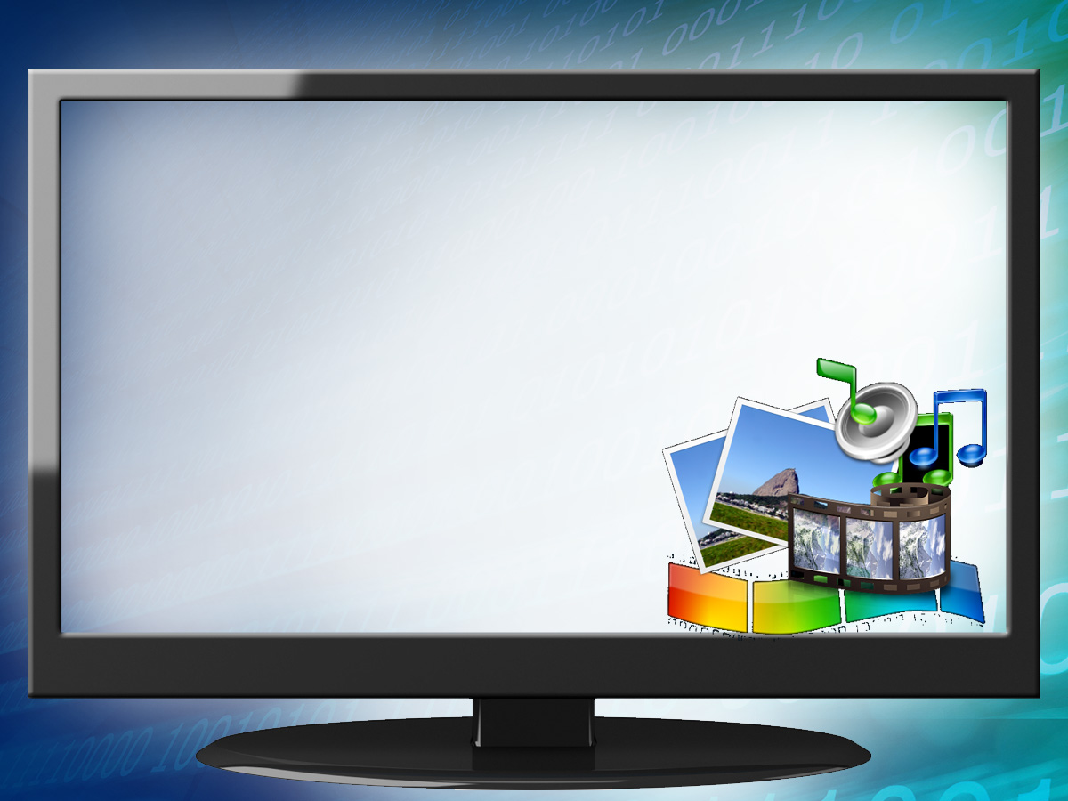
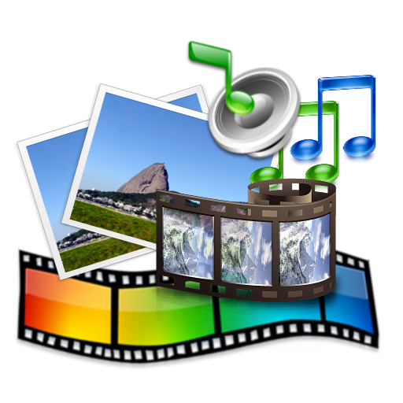
Формати аудіо- та відеофайлів
8 клас

Slide 2
Повторюємо
Які існують форми подання інформації?
Яку інформацію називають мультимедійною?
Що є об'єктами мультимедіа?
Які пристрої називають мультимедійними?
Які носії інформації використовують у мультимедійних пристроях?
Які пристрої використовують для введення мультимедійних об'єктів?
Які пристрої використовують для виведення мультимедійних об'єктів?

Slide 3
Мультимедіа
- це програмний продукт, що містить колекції зображень, текстів і даних, які супроводжуються звуком, відео, анімацією та іншими візуальними ефектами, оснащений інтерактивним інтерфейсом з елементами керування.

Slide 4
Об’єкти мультимедіа
Текст
Графічні зображення (рухомі і нерухомі)
Аудіооб’єкти
Відеооб’єкти

Slide 5
Історична довідка
Слово «мультимедіа» вперше було використано у 1965 році для опису шоу, яке поєднало в собі живу рок-музику, кіно, експериментальні світлові ефекти і нетрадиційне мистецтво. Далі упродовж 40 років цей термін означав різне: скажімо, наприкінці 1970-х років під ним розуміли презентації, одержані із зображень від кількох проекторів, синхронізованих зі звуковою доріжкою. І лише на межі XX і XXI століть це слово набуло сучасного значення.

Slide 6
Формати аудіо
без стиснення:
CDDA (англійською Compact Disc Digital Audio), CD-Audio, Audio-CD — найпоширеніший стандарт цифрового запису звуку на компакт-диск без стиснення;
SACD (англійською Super Audio Compact Disc), розроблений фірмами Philips і Sony;
WAV (англійською waveform audio format), розроблений компаніями Microsoft та IBM.

Slide 7
Формати аудіо
зі стисненням:
без втрат:
o APE — Monkey's Audio (.ape, .apl);
o FLAC — вільний кодек з проекту Ogg vorbis;
o WMA — Windows Media Audio 9.1 Lossless; розроблений компанією Microsoft як альтернатива формату МРЗ. Ступінь стиснення даних і якість звуку майже аналогічні формату МРЗ. Нові версії формату, починаючи з Windows Media Audio 9.1, передбачають кодування без втрати якості, багатоканальне кодування об'ємного звуку та кодування голосу.

Slide 8
Формати аудіо
зі стисненням:
з втратами:
o AAC (.m4a, .mp4, .m4p, .aac) — Advanced Audio Coding; під час кодування значно зменшується обсяг даних, потрібних для передавання високоякісного цифрового аудіо. У цьому форматі відбувається менша втрата якості, ніж у МРЗ, за однакових обсягів даних.
o MP3 (MPEG Layer 3); запис музики в цьому форматі відбувається зі стисненням обсягу з майже непомітним для слуху погіршенням якості, але обсяг зменшується в 10-12 разів порівняно з оригінальним музичним форматом.
o та інші.

Slide 9
Формати звукосинтезу
o MIDI — Musical Instrument Digital Interface; нa відміну від інших аудіоформатів, являє собою не оцифрований звук, а набори вказівок (інструмент, ноти, що програються, значення параметрів звуку тощо), які можуть відтворюватися по-різному, залежно від пристрою відтворення. Дає змогу обмінюватися даними між музичними інструментами, синтезаторами та комп'ютерами.

Slide 10
Відео (латиною video — дивлюся, бачу) — технології запису, опрацювання, передавання, зберігання й відтворення візуального й аудіовізуального матеріалу.
Медіа-контейнер (англійською Сontainer format) — формат файлу, що може містити дані різних типів, стиснених різними кодеками, і дозволяє зберігати аудіо-, відео- i текстову інформацію в єдиному файлі. Медіа-контейнер не лише надає можливість зберігати аудіо- й відеозаписи, а й забезпечує синхронізацію аудіо- та відеопотоків під час відтворення.

Slide 11
Поширені формати відео
3gp — мультимедійний контейнер, невеликі розміри файлів з неякісним відео;
flv — використовують для передавання відео мережею;
avi — мультимедійний контейнер для аудіо-відео даних;
mpg — стандарт цифрового стиснення і забезпечення якісного відео;
mov — формат для считування програмою QuickTime;
asf — потокове відео і аудіо, є частиною Windows Media;
wmv — для збереження і трансляції відеоінформації у форматах Microsoft.

Slide 12
Для допитливих
Кодек (від англ. coder/ decoder — кодувальник/декодувальник) — пристрій чи програма, що виконує перетворення сигналів і використовується під час цифрового опрацювання відео та звуків для стиснення даних. Стиснення, як правило, відбувається із втратою якості. Кодеки дають змогу кодувати відеозаписи для передавання чи збереження, а також розкодовувати — для перегляду. Різні медіа-контейнери можуть підтримувати різні кодеки: DivX, XviD, MJPEG, VC-1 тощо.

Slide 13
Для допитливих
Плагін (від англ. plug-in — підключати) — незалежний програмний модуль, що підключається до основної програми та призначений для розширення або використання її можливостей. Часто у вигляді плагіна виконується підтримка форматів файлів, наприклад, для звукових і відеопрогравачів, програм опрацювання звуку і графіки тощо. У веб-браузерах плагіни використовуються для забезпечення відображення форматів даних, які не мають вбудованої підтримки браузером (наприклад, Adobe Flash або SVG), для підлаштування можливостей до вимог користувача тощо.

Slide 14
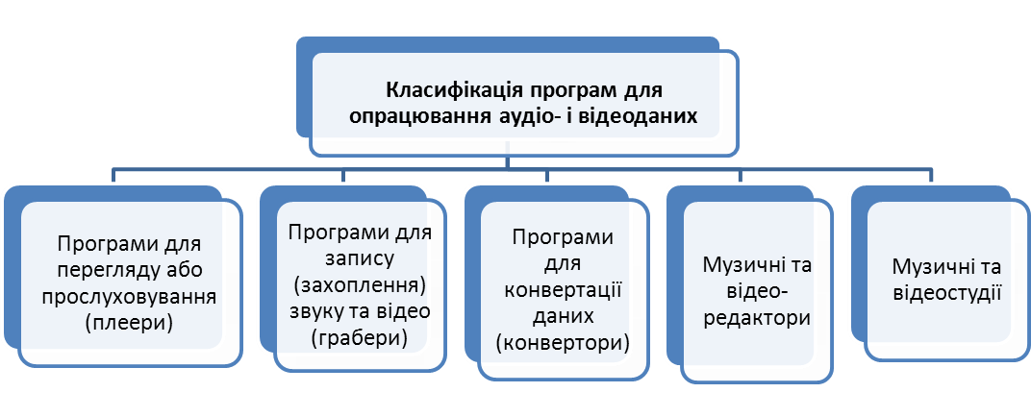

Slide 15
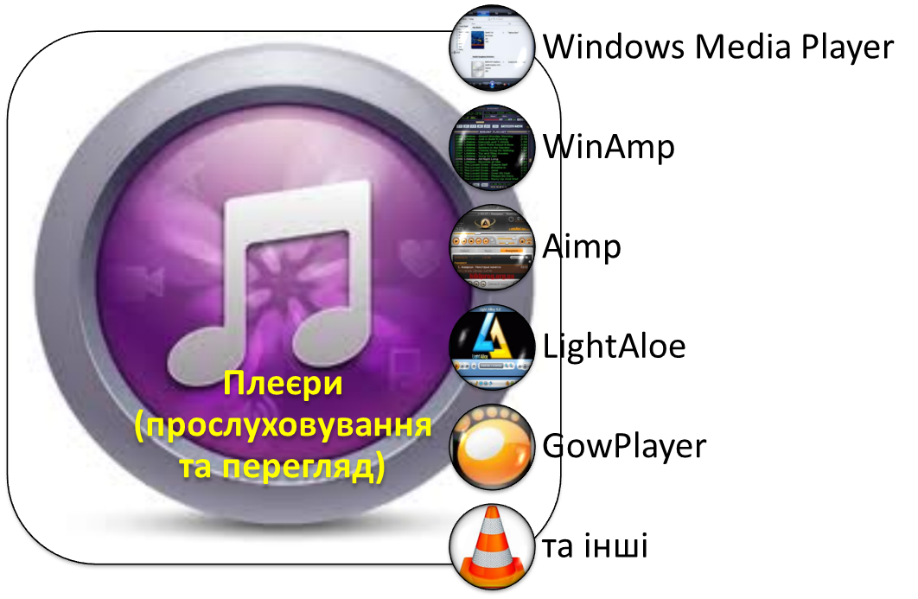
Програвач медіа, медіаплеєр — комп’ютерна програма для відтворення мультимедійних файлів.

Slide 16
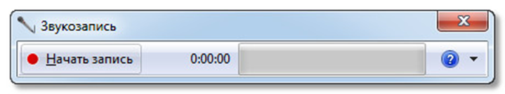
Програми для опрацювання аудіоданих
Захопленням аудіо називають процес перетворення звуку із зовнішніх джерел у цифровий формат і запис його в аудіофайл.
В ОС Windows є стандартна програма для звукозапису, яку можна запустити так: Пуск » Всі програми » Стандартні » Звукозапис. Якщо під час записування звуку натиснути кнопку зупинки запису, відкриється вікно з пропозицією зберегти файл.

Slide 17
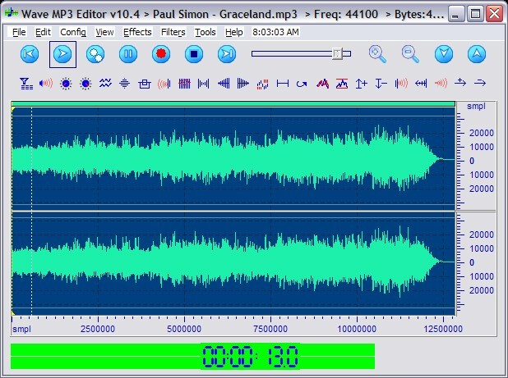

Програми для опрацювання аудіоданих
Програми для редагування аудіофайлів називають аудіоредакторами.
Приклади: Audacity, Free Wave MP3 Editor

Slide 18
Опрацювання відеоданих
Захопленням відео називають процес перетворення відеосигналу із зовнішнього пристрою в цифровий формат і запис його у відеофайл.
Захоплення з екрану монітора — це запис всього, що відображається на екрані монітора чи його частині. Програми для захоплення відео з екрану монітора можна знайти в Інтернеті: Icecream Screen Recorder, CamStudio тощо. Вони дозволяють здійснювати захоплення з екрану монітора, захоплення звуку з мікрофона чи колонок та зберігати відеофайли у форматах, які підтримуються сучасними медіаплеєрами.
Захоплення із цифрових відеокамер — це запис усього, що фіксує підключена до комп'ютера цифрова відеокамера.

Slide 19
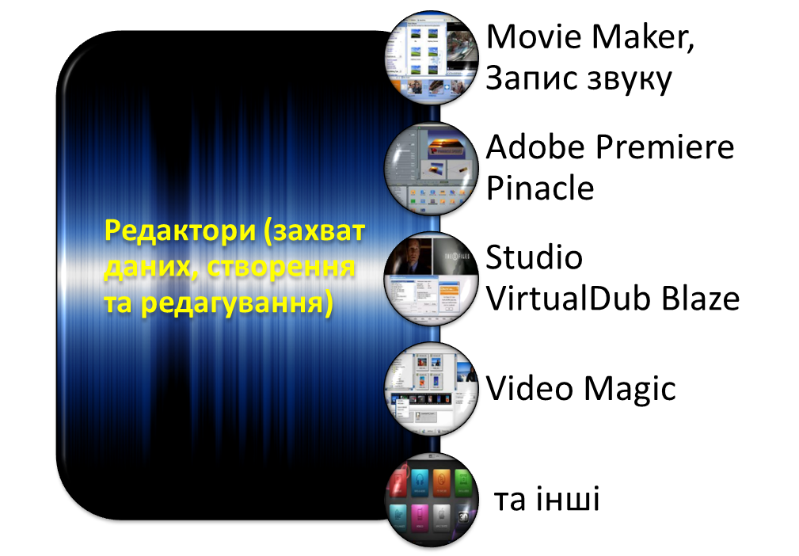
Програми для опрацювання відеоданих
Спеціальні програми монтажу відео для створення мультимедійних презентацій (відеокліпів, фільмів, слайд-шоу) називають відеоредакторами.

Slide 20
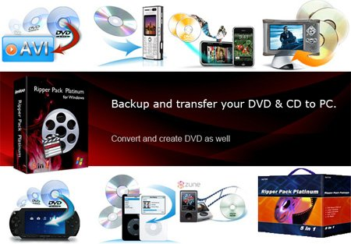
Конвертер
— програма, яка перетворює у файлі дані з одного формату в інший. Зміни і втрати даних, які можуть виникнути під час перетворення, залежать від форматів початкового та кінцевого файлів і від застосованої програми перетворення.

Slide 21
Програми конвертації файлів
(для перекодування файлів з одного формату в інший)
MediaCoder
AVS Audio Converter

Slide 22
Практичне завдання
Навести приклади програм для опрацювання аудіо- і відеоданих. Доповнити схему прикладами.
Класифікація програм для опрацювання аудіо- і відеоданих
Програми для перегляду або прослуховування (плеери)
Програми для запису (захоплення) звуку та відео (грабери)
Програми для конвертації даних (конвертори)
Музичні та відео-редактори
Музичні та відеостудії

Slide 23
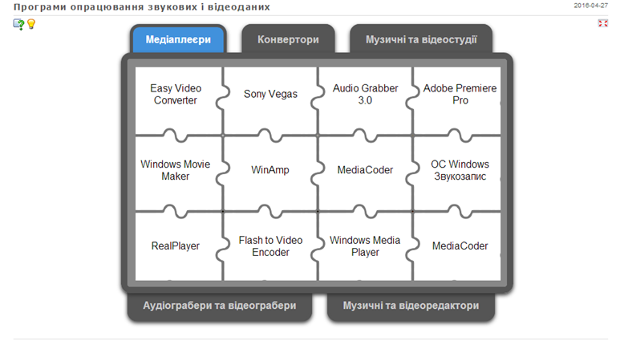
Домашнє завдання
Виконати інтерактивну вправу http://learningapps.org/2331500.

